Slide 1
简易MVVM的实现
了解什么是MVVM？
了解常用的设计模式？
了解Vue的实现原理？
了解如何实现数据双向绑定？

Slide 2
前端演变历史
HTML
CGI(Common Gateway Interface)
SSI(Server Side Includes)
ASP/JSP
JavaScript
JQuery
MVC
MVP
MVVM

Slide 3
MV*模式的诞生
Sync
Logic
User
View
Model
GUI（图形用户界面）应用程序
用户在视图(View)上的输入行为（键盘、鼠标）执行应用逻辑(Application Logic)，应用 逻辑会触发业务逻辑(Business Logic)，从而可以变更数据(Model)。
数据(Model)变更后当然需要同步(Sync)变更到视图(View)。
View和Model天生可以自然分层，但是Logic和Sync的处理对于复杂的应用程序则是一个需要推敲的大问题。

Slide 4
MV*模式的演变
MVC
MVP
MVVM
为什么会有这个演变过程？
本质上是对于Sync和Logic的不断优化过程！

Slide 5
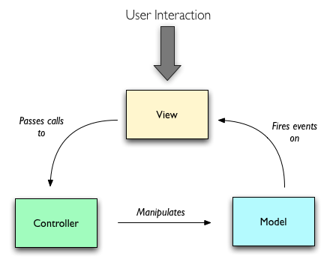
MVC（模型-视图-控制器）模式
Model：处理业务逻辑。
View：
View和Model天生可以自然分层，但是Logic和Sync的处理对于复杂的应用程序则是一个需要推敲的大问题。

